Slide 1
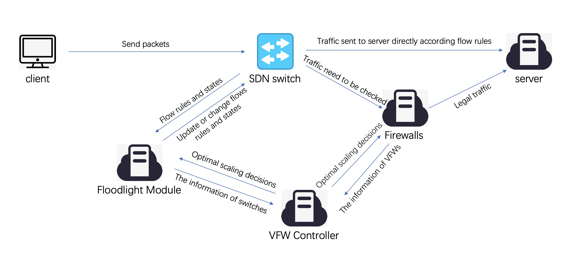
逻辑实验环境图
IDS Dockers
Controller

Slide 2
物理实验环境图
流量发送端：
采用进程或者Docker，TCPReplay重放Pcap文件，调控流量发送大小

Slide 3
物理实验环境图
流量转发端：
OVS模拟SDN Switch
配置运行在KVM虚拟机上的OVS+DPDK环境（比单独的OVS性能好2.5倍，同机器虚拟机之间转发可达10Gbps）
配置4G内存，双核CPU，20G硬盘

Slide 4
物理实验环境图
流量转发控制端：
使用Floodlight组件收集OVS运行数据，控制修改流表
完成数据收集脚本，构建虚拟机之间的拓扑

Slide 5
物理实验环境图
分组处理端（IDS）：
构建了可以自动加载指定规则集合和参数配置的Snort Docker Image（通过挂载宿主机目录实现-v）
每台Docker的配置为8G内存，双核CPU，可以处理700Mbps~800Mbps流量
一台机器上最多跑3台Docker（实验处理规模2Gbps~5Gbps）

Slide 6
物理实验环境图
分组处理控制端：
（Docker Compose）
控制Docker的新建和回收
已经实现单台主机上的Docker管理，正在实验跨主机的Docker管理功能
PS：
希望尝试TCPreplay和OVS放在同一台主机上，减少流量的跨机器传输，减少其它组件丢包带来的影响

Slide 7
物理实验环境图
运行数据收集端：
已经完成脚本编写，收集Docker的CPU使用率、内存占用率、丢包率、分组处理效率等，为任务调度和资源分配提供数据输入

Slide 8
物理实验环境图
任务调度和资源分配控制端：
1、完成内存预估分析模块：需要构建一次AC-BNFA检测机（10s以内）
2、依据加载规则量和检测流量大小，根据算法复杂度，做了一个初步的检测性能预估模块
3、使用Matlab ILP工具包进行最优化求解
PS：
4、依据加载规则集合和检测流量的优化配置模块

Slide 9
物理实验环境图
实验基本流程：
1、TCPreplay将流量发送给OVS进行转发，发送速率逐渐增加（尝试5Gbps级别）
2、一开始单Docker加载完整规则集合，随着发送流量增大，运行数据收集器检测到丢包，反馈给调度器
3、调度器进行最优化计算，计算出任务调度和资源分配方案
4、Docker-compose及OVS进行配置修改
与五元组哈希平均分配做性能和资源使用对比

